Slide 1
OBRAZKOWY SŁOWNIK WYRAZÓW KTÓRE MOŻNA ZNALEŚĆ W KSIAŻCE O KOZIOŁKU MATOŁKU
Przygotowany przez Dzieci i Ciocie z Miejskiego Przedszkola z Oddziałami Integracyjnymi nr 31 w Płocku

Slide 2
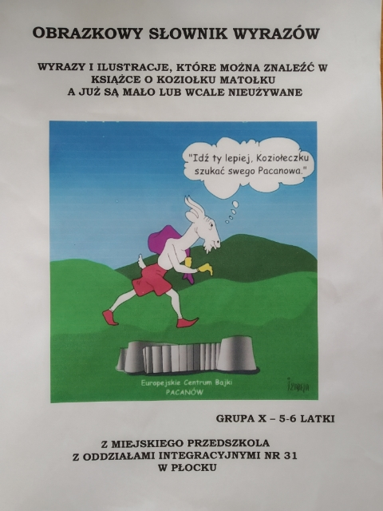

Slide 3
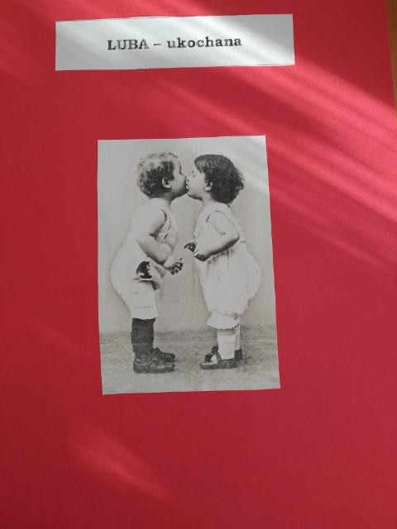

Slide 4
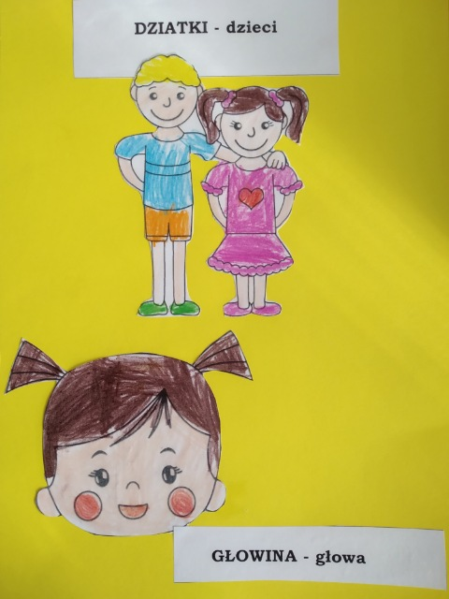

Slide 5
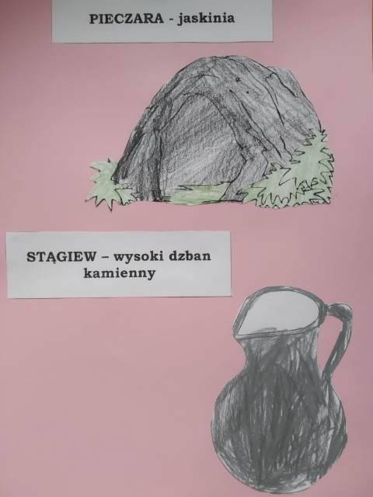

Slide 6
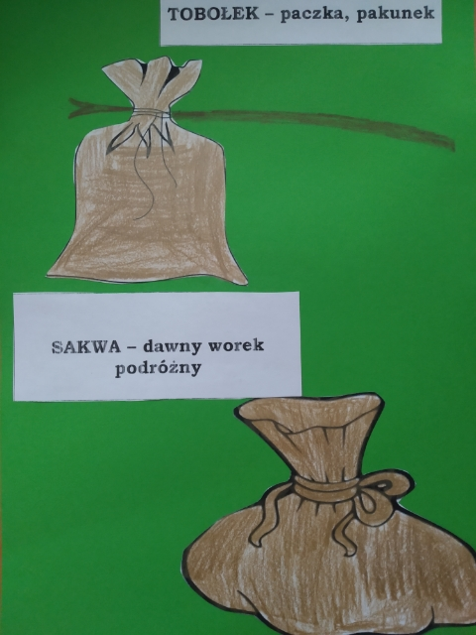

Slide 7
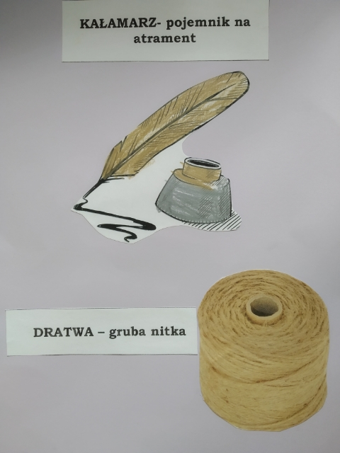

Slide 8
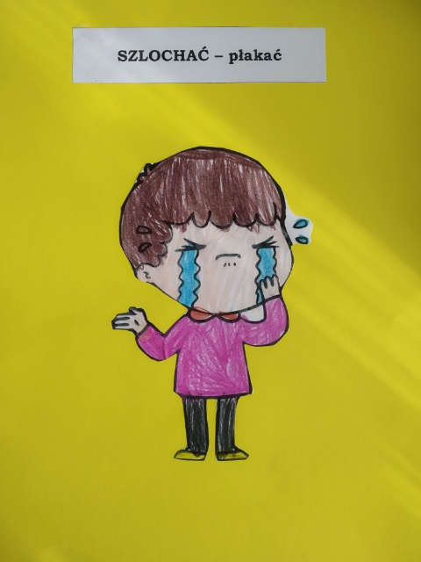

Slide 9
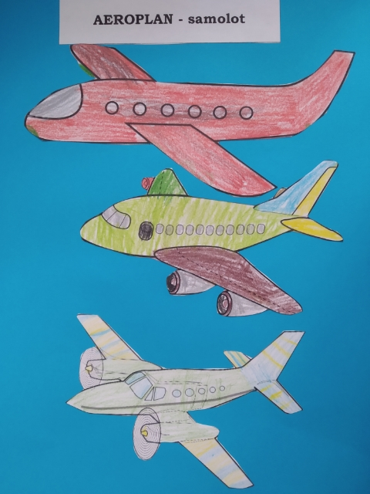

Slide 10
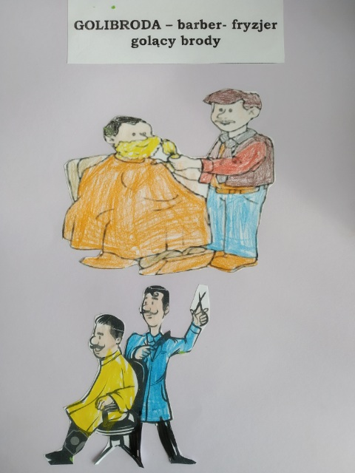

Slide 11
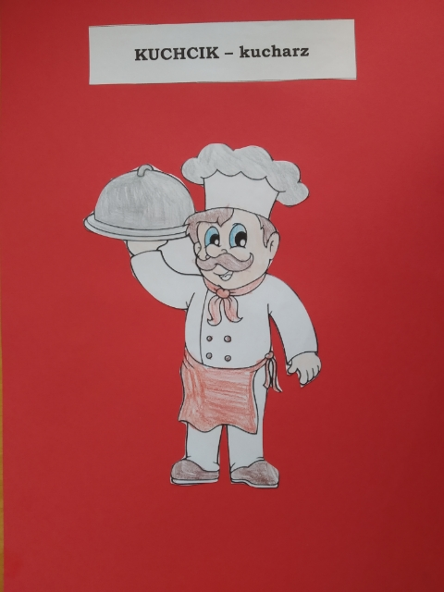

Slide 12
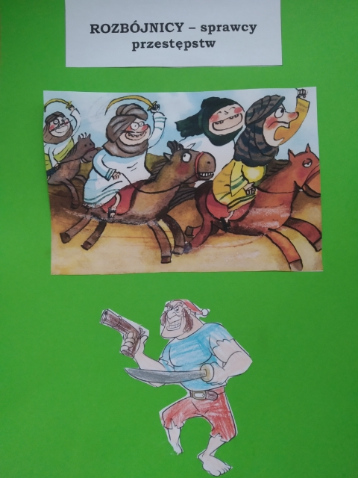

Slide 13
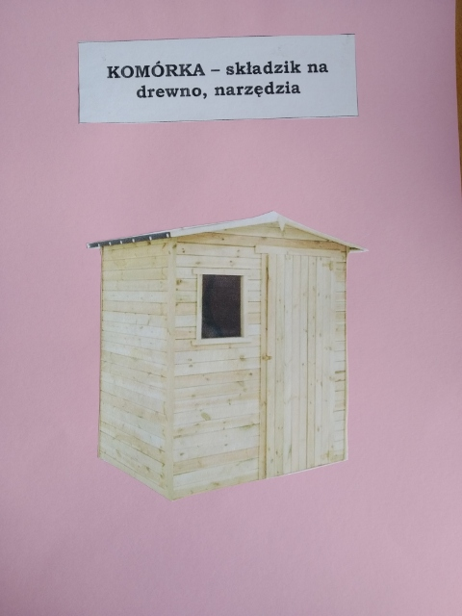

Slide 14
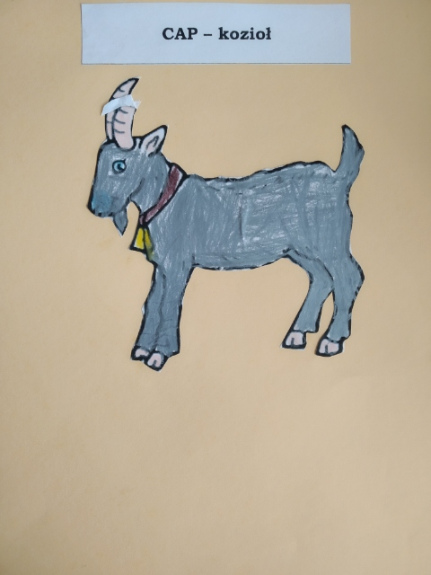

Slide 15
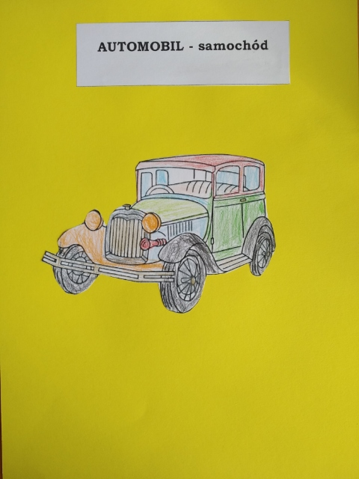

Slide 16
Dziękujemy za uwagę. Gorąco pozdrawiamy. Przygotowała: Sylwia Domańska

